Slide 1
СТИЛИ СОВРЕМЕННОЙ
АРХИТЕКТУРЫ
Автор:
учитель МХК МОУ Уральская СОШ Натфуллина З.А.
2015 год.

Slide 2
Архитекту́ра — искусство и наука строить, проектировать здания и сооружения (включая их комплексы), а также сама совокупность зданий и сооружений, создающих пространственную среду для жизни и деятельности человека.

Slide 3
Начиная с тех времен, когда люди научились строить жилища, возведенные здания стали отражением своего времени. Не исключение – и современная архитектура, через которую можно прочувствовать суть нынешней эпохи, существующие представления о красоте, эстетичности, практичности. Современная архитектура сформировалась под влиянием архитектурных стилей, господствовавших в двадцатом веке. Под стилем в архитектуре понимают определенные характеристики, общие черты зданий, присущие некоторому периоду времени.

Slide 4
МОДЕРН
Как самостоятельный архитектурный стиль сформировался в 1890-1910 годах. Модерн не имеет четкой направленности, вобрав в себя особенности всех предыдущих стилей. В то же время, это протест против подражания историческим зданиям, нечто новое и современное. В модерне впервые стали использоваться новые материалы – металл (сталь), бетон, стекло, в дальнейшем – пластик, дополненные использованием традиционных материалов – дерева и камня. Это позволило придать архитектурным конструкциям произвольные и необычные, даже фантастические формы. Архитектурные формы модерна ассиметричны, здания объемны, нет прямых линий, зато обильны элементы декора, иногда даже излишние. Фасады зданий украшались произвольными рисунками разнообразных форм. Здания в стиле модерн красивы, но в то же время функциональны. Наиболее яркие представители модерна – Антонио Гауди, Отто Вагнер, Виктор Орта, Петер Беренс, Хендрик Берлаге, Андрей Белогруд, Леон Богусский и др.

Slide 5
Основные признаки модерна:
Отличительными чертами этого красивого пластичного стиля можно назвать отказ от прямых линий и углов в пользу естественных природных изогнутых плавных линий, широкое использование прикладного искусства, применение новых технологий (например, сложные железобетонные конструкции), использование металла, стекла.
Большое внимание уделялось не только внешнему виду зданий, но и интерьеру, который тщательно прорабатывался. Все конструктивные элементы: лестницы, двери, столбы, балконы — художественно обрабатывались.

Slide 6
Преобладающие и модные цвета:
Приглушенные цвета — цвет увядшей розы и табачные, жемчужно-серые, серо-голубые, пыльно-сиреневые тона.
Линии стиля модерн
Отказ от прямых линий, плавность, текучесть линий, подражание природным формам растений. Часто отказ от симметрии.
Формы модерна
Плавность и текучесть форм, отказ от симметрии, вертикальные, стремящиеся ввысь доминанты, перетекание форм одна в другую.
Характерные элементы интерьера модерна
Сочетание плоскостей, гнутая мебель. Мозаика, эмаль, золотой фон, расчеканенная медь и латунь
Конструкции стиля модерн
Часто каркасные (несущим элементом является стальной каркас)
Окна стиля модерн
Прямоугольные, удлиненные вверх, часто с богатым растительным декором, иногда арочные, «магазинные окна» — широкие, наподобие витрин.
Двери стиля модерн
Прямоугольные, часто арочные. Чаще всего плоской формы, с мозаичным орнаментом, декорированные

Slide 7
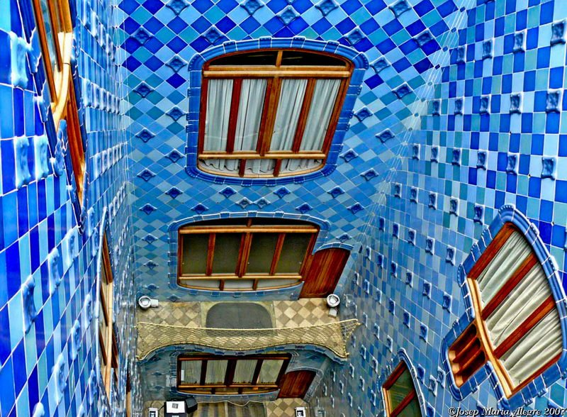
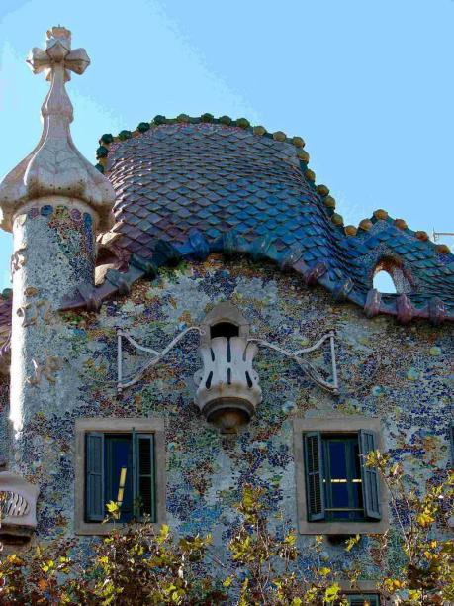
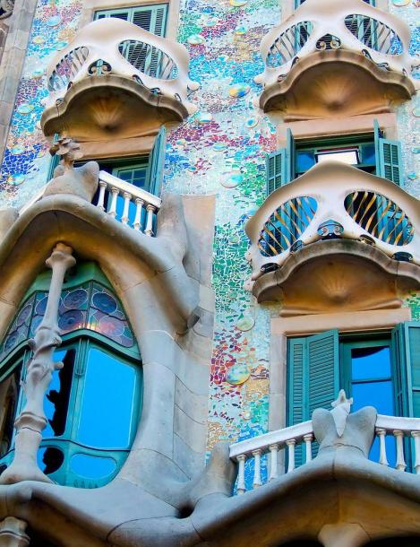
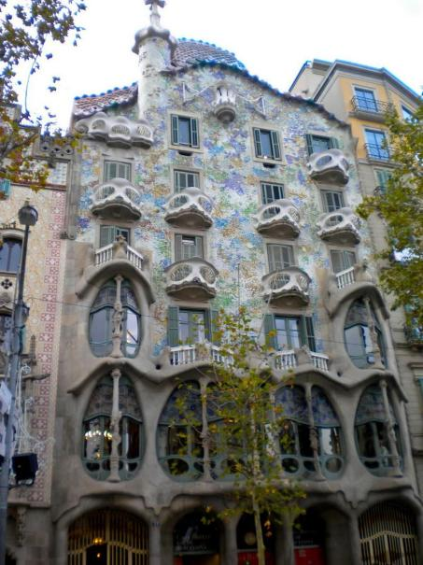
Антонио Гауди, дом Бальо , 1904-1906, Барселона

Slide 8
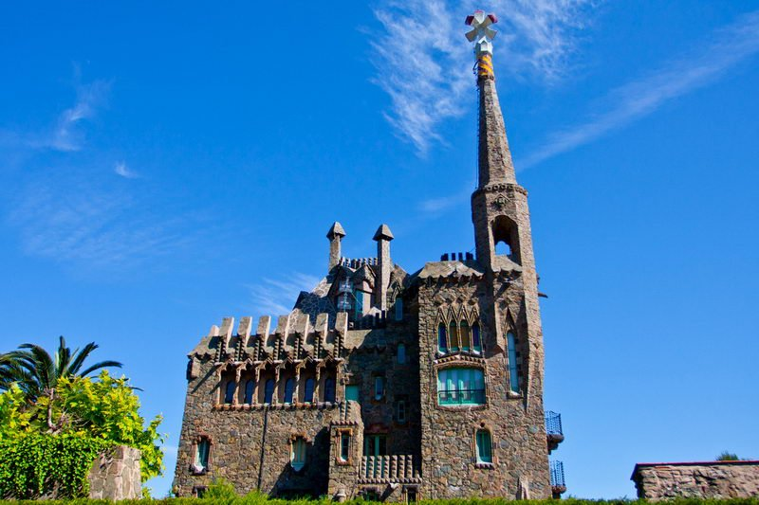
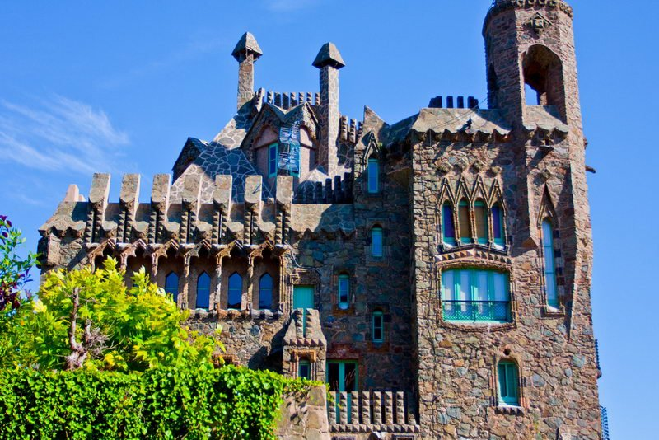
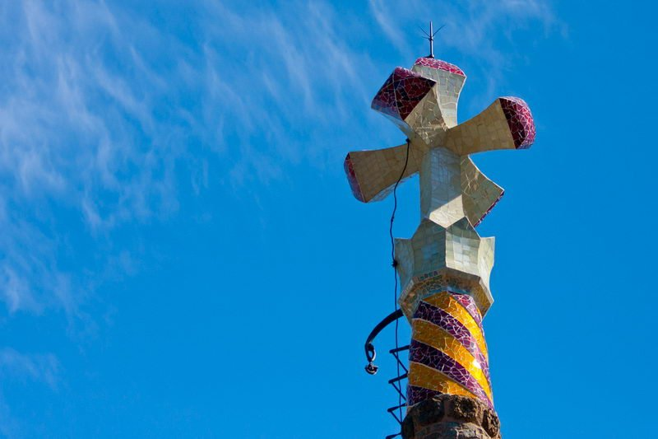
Антонио Гауди, дом Фигерас, 1900 – 1902, Барселона

Slide 9
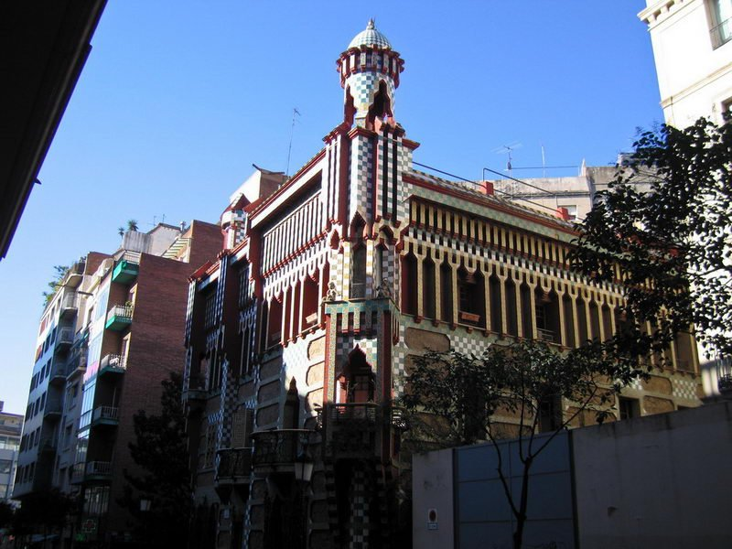
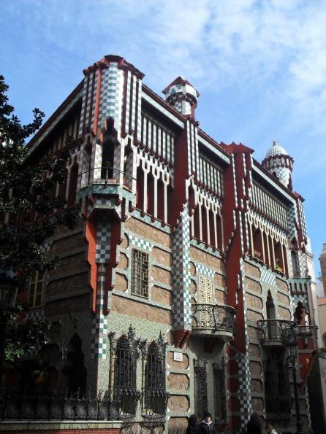
Антонио Гауди, дом Висенс, 1883 – 1888, Барселона

Slide 10
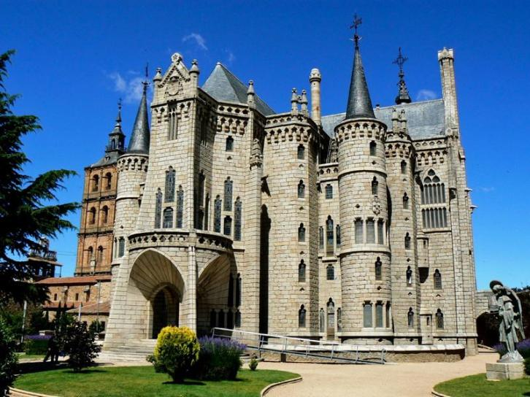
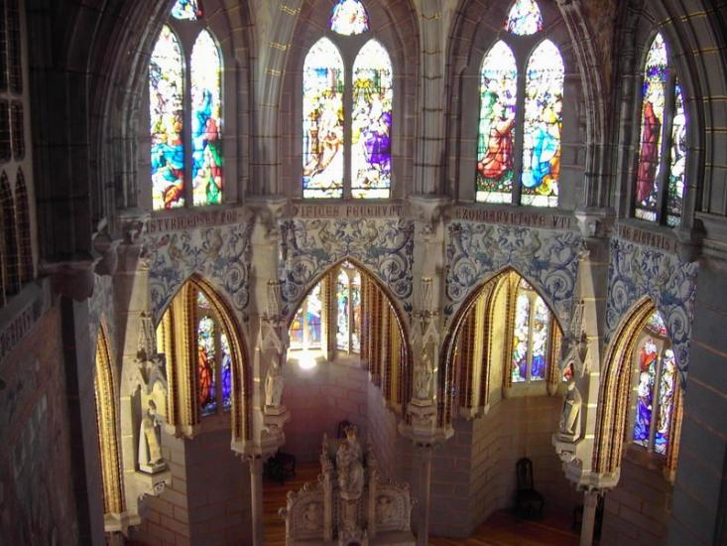
Антонио Гауди, Епископский дворец, 1889 – 1893, г.Асторга

Slide 11
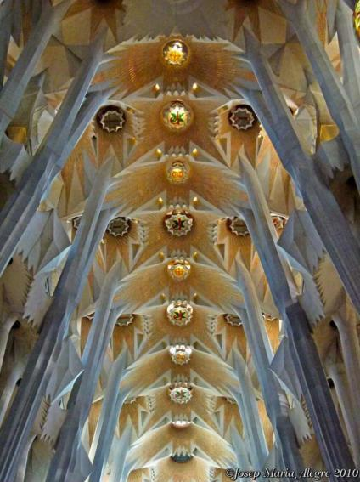
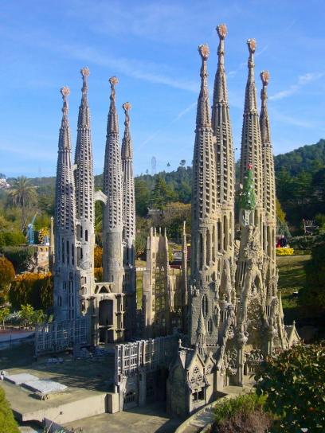
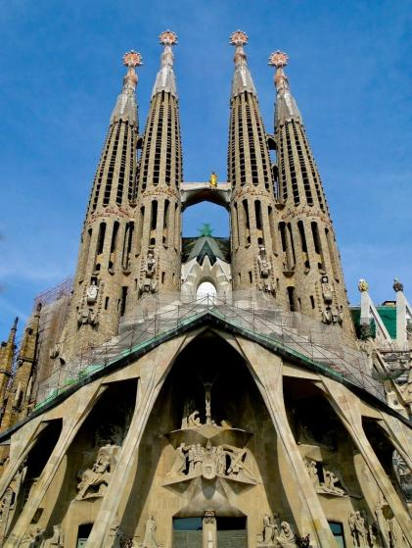
Антонио Гауди, Искупительный храм Святого Семейства, 1883 – 1926, Барселона

